Slide 1


UBND QUẬN DƯƠNG KINH
TRƯỜNG TIỂU HỌC ANH DŨNG
Tiếng Việt
Bài 14:
EM HỌC VẼ
(Tiết 4)
Notes:
Bài giảng thiết kế bởi: Hương Thảo - tranthao121006@gmail.com
1

Slide 2




KHỞI ĐỘNG

Slide 3
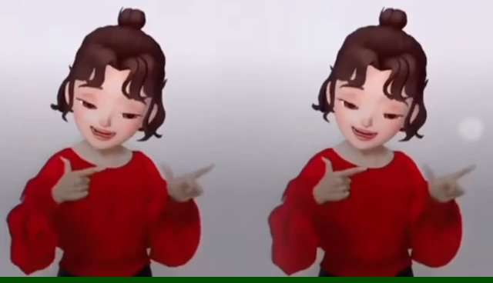

Slide 4

Trò chơi:
Nhìn tranh- Đoán đúng

Slide 5


b ú t m à u

Slide 6

c â y k é o

Slide 7
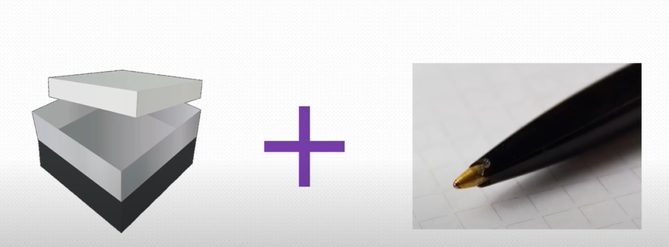
h ộ p b ú t

Slide 8

b ú t m ự c

Slide 9
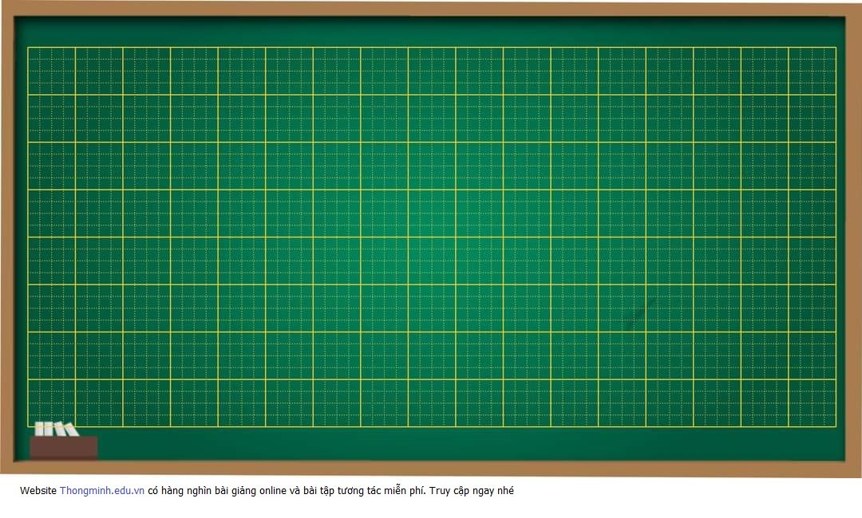
Thứ ngày tháng năm
Tiếng Việt
Luyện tập: Mở rộng vốn từ chỉ đồ dùng học tập;
Dấu chấm, dấu chấm hỏi.

Slide 10
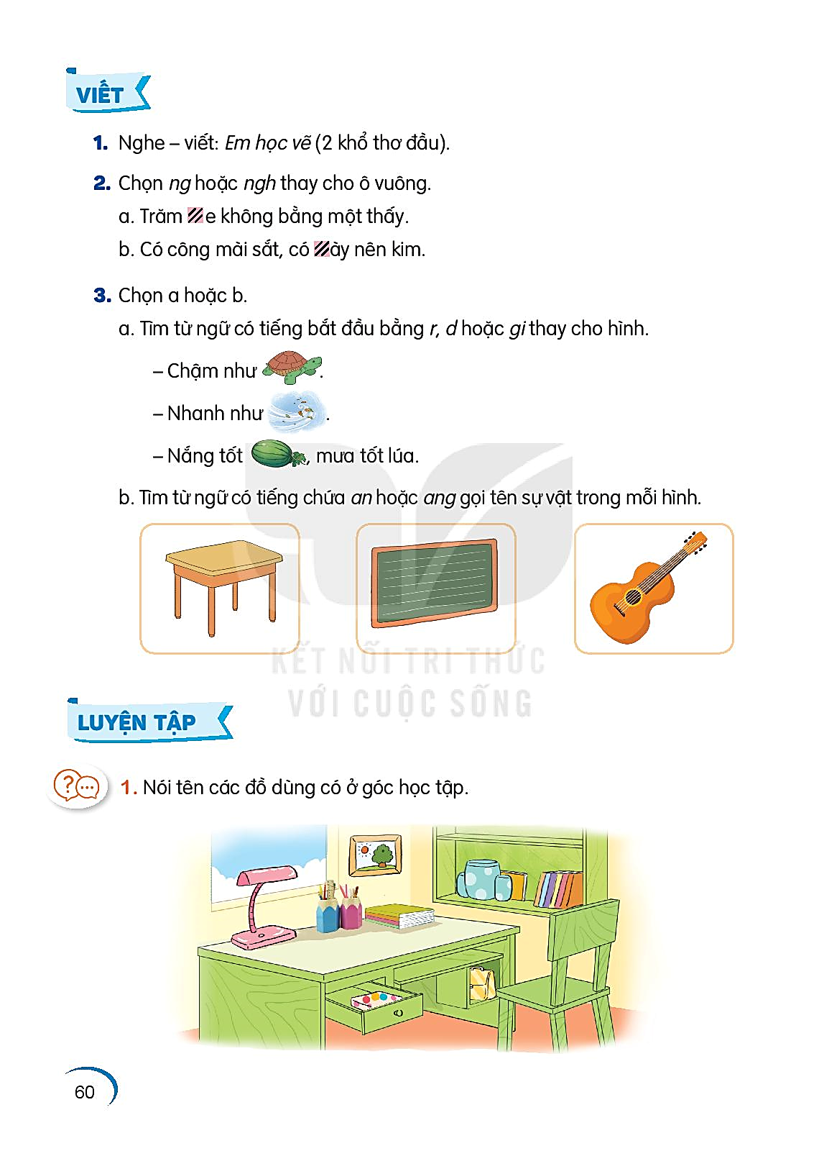
1. Nói tên các đồ dùng có ở góc học tập.
Thảo luận nhóm

Slide 11
1. Nói tên các đồ dùng có ở góc học tập.
giá sách
bút, thước
bức tranh
cốc
sách
vở
ống bút
đèn bàn
cái ghế
cái bàn
cặp sách
hộp màu

Slide 12
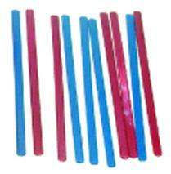
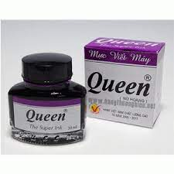
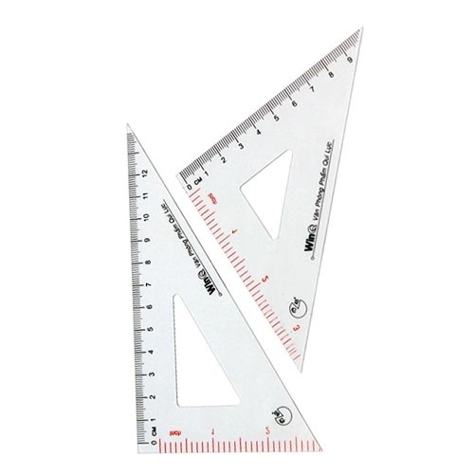
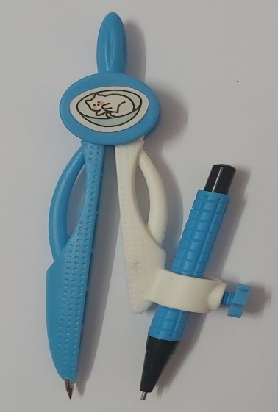
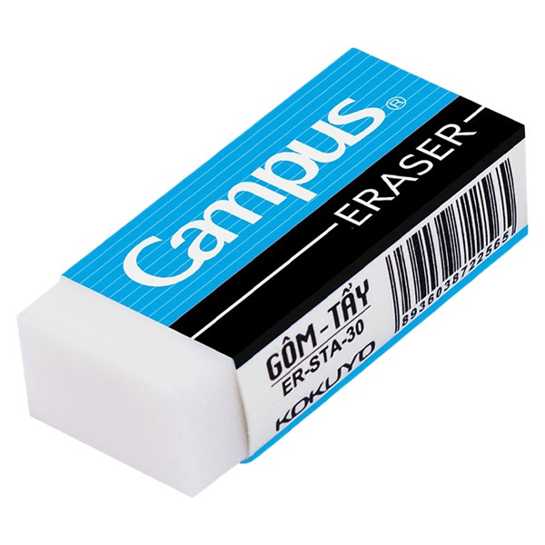
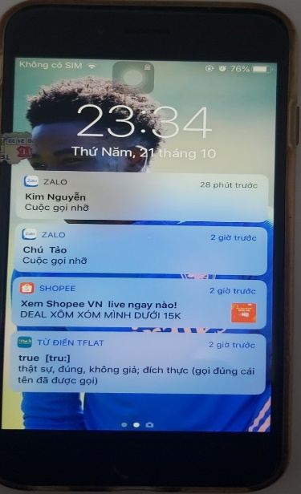
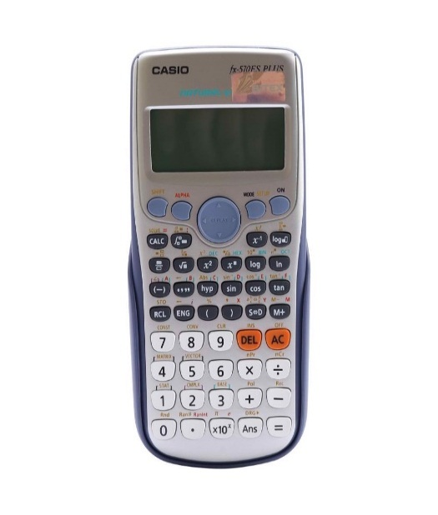
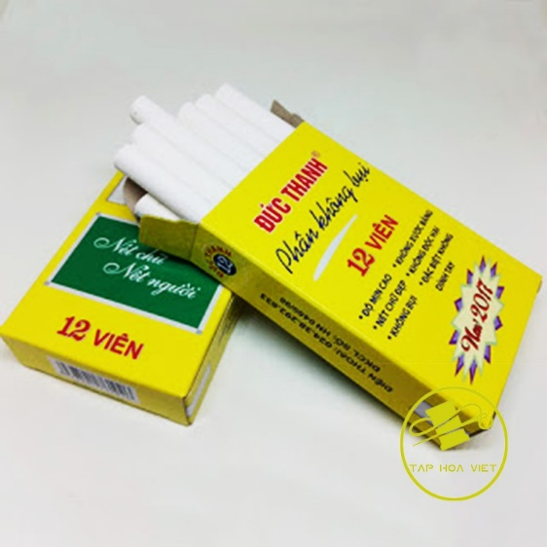

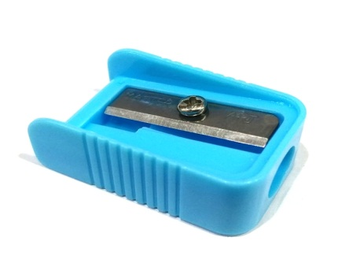
Hãy kể tên những đồ dùng học tập khác mà con biết.

Slide 13
công dụng
2. Đặt một câu nêu công dụng của một đồ dùng học tập.
Số thứ tự | Từ | Câu
1
2
Bút màu
Bút màu
dùng để vẽ tranh.
Bút màu dùng để vẽ tranh.
Chỉ đồ dùng học tập
Nêu công dụng của đồ dùng học tập

Slide 14
2. Đặt một câu nêu công dụng của một đồ dùng học tập.
Số thứ tự | Từ | Câu
1
2 | ... | ....
3 | ... | ....
... | ... | ....
Bút màu dùng để vẽ tranh.
Bút màu
Bút màu
dùng để vẽ tranh.

Slide 15
2. Đặt một câu nêu công dụng của một đồ dùng học tập.
Số thứ tự | Từ | Câu
1 | bút màu
2
3
4 | sách
5 | cặp sách
Bút màu
Bút màu dùng để vẽ tranh.
thước kẻ
Thước kẻ
Thước kẻ dùng để kẻ đường thẳng.
Đèn học dùng để chiếu sáng.
đèn học
Đèn học
Sách
Sách dùng để đọc và học.
Cặp sách
Cặp sách dùng để đựng sách vở, đồ dùng học tập.

Slide 16
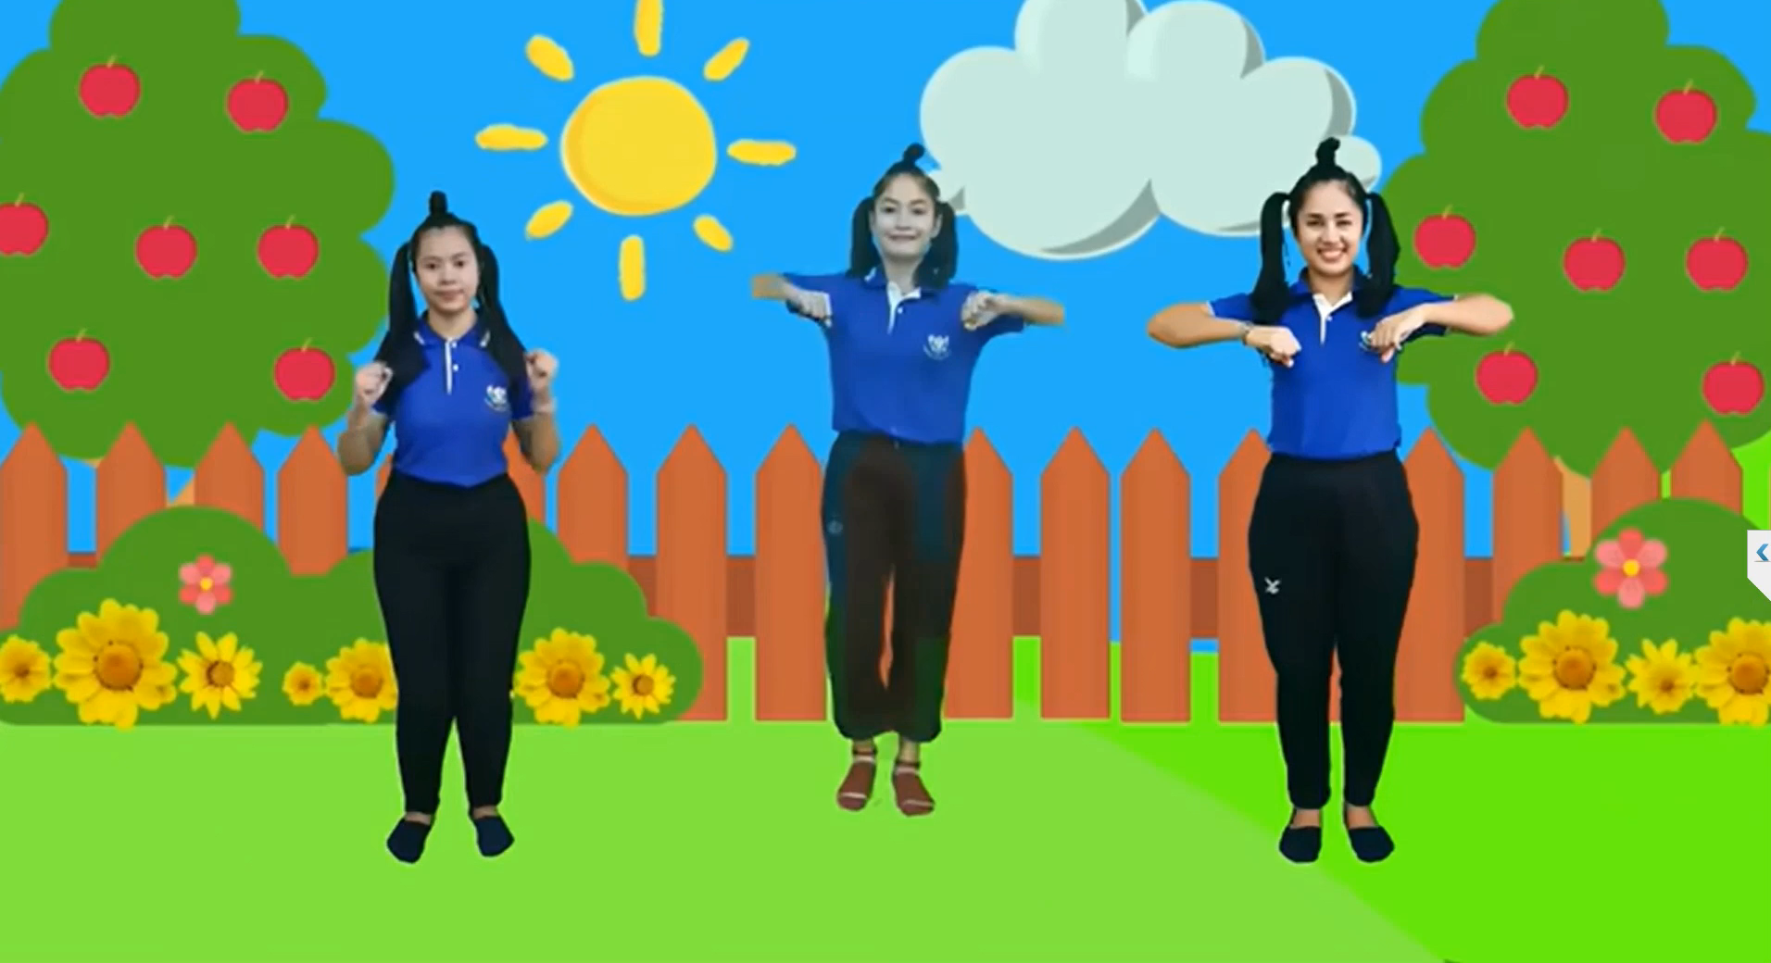

Slide 17

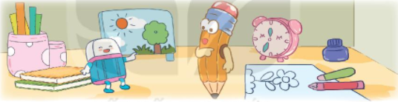
3. Chọn dấu chấm hoặc dấu chấm hỏi thay cho ô vuông.
Bút chì : - Tẩy ơi, cậu giúp tớ một chút được không
Tẩy : - Cậu muốn tớ giúp gì nào
Bút chì : - Tớ muốn xóa hình vẽ này
Tẩy : - Tớ sẽ giúp cậu
Bút chì : - Cảm ơn cậu
?
(1)
?
(2)
.
(3)
.
(4)
(5)
.

Slide 18

1. Kể tên đồ dùng học tập
2. Đặt câu nói về công dụng của đồ dùng học tập
3. Điền dấu chấm, dấu chấm hỏi.

Slide 19










Dặn dò: Về nhà các con nói câu kể về công dụng của đồ dùng cho người thân nghe.
CBBS: Xem trước bài (tr68)Nêu câu đặc điểm của ĐDHT
Notes:
Bài giảng thiết kế bởi: Hương Thảo - tranthao121006@gmail.com

Slide 20









Notes:
Bài giảng thiết kế bởi: Hương Thảo - tranthao121006@gmail.com

